Slide 1


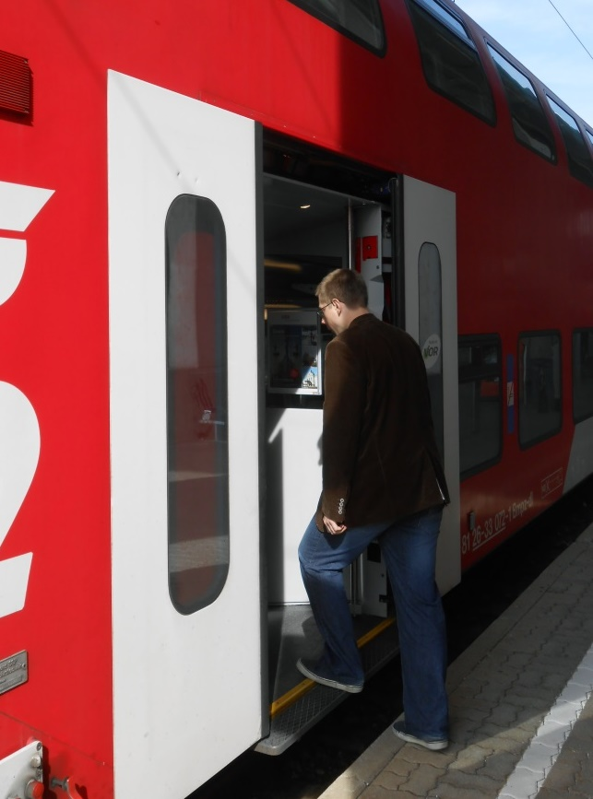
Projektmanagement
Der erfolgreiche Einstieg
begleitende Folien zum Lehrbuch von Hans Karl Wytrzens
Einstieg
© Wytrzens

Slide 2


Organisatorisches und Einstieg
.

Slide 3

Übersicht – Einstiegseinheit
Organisatorisches
Ziele und Outcomes
Aufbau und Inhalte
Vorerfahrungen und Einstiegsübung
Resümee

Slide 4
Lehr- und Lernziele
Nutzen von Projektmanagementkenntnissen
erfolgskritische Faktoren des Projektmanagement
Reflexionsstrategien zur Aufarbeitung von Erfahrungen

Slide 5
Learning Outcomes
5 Hauptfragen zur Aufarbeitung persönlicher Projekt-erfahrungen anwenden und Antworten nutzbringend interpretieren können
10 häufige Projektmanagementmängel benennen können
Einsicht in die Sinnhaftigkeit des Projektmanagements

Slide 6
Ziele des Anwendungsteils
Schlüsselkompetenzen für
erfolgreiches Projektmanagement
„Hard Skills“
„Soft Skills“
Festigen und Ergänzen des Theorieinputs
Praktische Erfahrung
im Projektmanagement durch aktive Auseinander-setzung mit dem Gelernten
„Teamfähigkeit“, Kommunikation
Effiziente Organisation von Arbeitsabläufen
Rollenfindung/-aufteilung innerhalb der Arbeitsgruppe

Slide 7
Ablauf
Präsentation Theorie
Praktischer Arbeitsauftrag für Übung im Team
Arbeit in der Kleingruppe
(von der Projektidee zur fertigen Projektplanung)
Kurzpräsentation/Diskussion der Gruppenergebnisse
Vorbereitung für die jeweils nächste Einheit
Überarbeitung der Gruppenaufgaben
Inhaltliche Vorbereitung gemäß Buch

Slide 8
Erwartungen
Welche Erwartungen bestehen an das Projektmanagement?
Was bietet der Einstieg ins Projektmanagement?
Notes:
Allenfalls in Vorstellungsrunde Erwartungen an die Lehrveranstaltung abfragen
Zum Abgleich der Erwartungen Vorstellung der Inhalte

Slide 9
Inhalte I
Einheit 1 | Organisatorisches; Einführung: Projektmanagement Basics anhand von Vorerfahrungen (Einstiegsübung)
Einheit 2 | Projektbegriff; Entstehungsgeschichte; Projekttypen & -merkmale; klassische, hybride, agile Ansätze (Projektwürdigkeitstest)
Einheit 3 | Projektorganisationsformen; Rollen im Projekt; Teambildung (Teamzusammenstellung)
Einheit 4 | Projektanbahnung, -ideenfindung und -auswahl; Stakeholderanalyse (Projektauswahl)
Einheit 5 | Definition des Projektauftrages; Projektziele; Festlegung des Outputs und der Ausschließungen; Projektschranken; Projekt-Kick-off (Erarbeiten eines Projektauftrages)

Slide 10
Inhalte II
Einheit 6 | Stufen der klassischen Projektplanung; Projektleistungs-planung (Erstellung eines Projektstrukturplanes)
Einheit 7 | Verantwortlichkeiten im Projekt (Responsibilitymatrix)
Einheit 8 | Arbeitspakete und Schnittstellen (Arbeitspaketbeschreibung samt Schnittstellenanalyse)
Einheit 9 | Ablaufelemente und Ablaufplanung (Design eines Projektablaufplanes)
Einheit 10 | Projektterminplanung; Pufferzeitermittlung (Erstellung eines Projektterminplanes)

Slide 11
Inhalte III
Einheit 11 | Projektressourcen- und -kapazitätsplanung (Erstellung eines Ressourcen- und Kapazitätsplanes)
Einheit 12 | Kaufmännische Projektplanung; Kosten-, Finanz- und Budgetplanung (Kostenschätzung und Projektkalkulation)
Einheit 13 | Agile Projektplanung (Agile Planungsprinzipien und -schritte, Backlogs und User Stories)
Einheit 14 | Motivation; Kommunikation; Konfliktmanagement (Erstellung einer Tagesordnung des Kick-off-Meetings)
Einheit 15 | Dokumentation, Kontrolle und Steuerung (simulierte Projektfortschrittsüberprüfung)
Einheit 16 | Projektabschluss, Feedback, Projektabnahme und -nachbereitung (simulierter Abschlussworkshop)

Slide 12
Erfahrungen
Projektmanagement fußt auf erfahrungs-wissenschaftlichem Hintergrund
Zum Einstieg an persönlichen Vorerfahrungen anknüpfen
Notes:
Mögliche Projektmanagementvorerfahrungen der LehrveranstaltungsteilnehmerInnen erheben
Eventuell kleine Umfrage, wer schon im Praktikum oder Beruf mit Projektarbeit zu tun hatte

Slide 13

Einstiegsübung
Ein Projekt, das Sie abgeschlossen haben
Rufen Sie sich ein Projekt (= einmaliges Vorhaben) in Erinnerung, welches Sie (vor nicht allzu langer Zeit) abgeschlossen haben.
z.B. Organisation einer Party, Renovierung, Reise, Familienfest

Slide 14
Einstiegsübung
Ein Projekt, das Sie abgeschlossen haben
1. a. Wann hatten Sie die erste Idee für dieses Vorhaben?
b. Wie lange dauerte es und was unter- nahmen Sie zwischen erster Idee und einem klaren Konzept?

Slide 15


Reflexion – Start und Konzept
ad 1. Wer hat klaren Zeitpunkt (wenn schon nicht Tag, so doch Monat und Jahr) angegeben?
Ohne klaren Start:
keine Anfangseuphorie!
Ist die Idee überhaupt jemals zum klaren Konzept ausformuliert worden?
Ohne verschriftlichtes Konzept:
Konzeptlosigkeit und Chaos!
Notes:
Die Fragen der Einstiegsübung zielen auf zentrale Erfolgsfaktoren des Projektmanagements.
Ein einmaliges Vorhaben sollte nicht nur durch einen klaren End- sondern auch durch einen eindeutigen Anfangszeitpunkt temporal eingegrenzt sein; ohne Start- und Schlusspunkt schleicht man sich quasi in das Projekt ein bzw. lässt es sanft entschlafen und Aktivitätsverluste sind die Folge.
Einem einmaligen Vorhaben sollte ein klares Konzept zugrunde liegen; selbiges überzeugt umso mehr, je besser es in knapper Form verschriftlicht wurde!

Slide 16
Einstiegsübung
Ein Projekt, das Sie abgeschlossen haben
2. a. Wie nahmen Sie die Planung in Angriff?
b. Entschieden Sie über allfällige Hilfsmittel, die Sie benötigen würden?
c. Dachten Sie nach, woher Sie diese bekommen würden?
d. Haben Sie für den Fall, dass Sie Ihr Vorhaben nicht allein bewältigen könnten, daran gedacht, zusätzliche Unterstützung beizuziehen?

Slide 17

Reflexion – Projektplanung
ad 2. Gab es überhaupt einen schriftlichen Plan?
Ohne jede Planung drohen Umständlichkeit, Langwierigkeit
und Ineffizienz!
Wurde der Plan schrittweise systematisch erstellt?
Ohne koordinierte Planung:
unrationelles Durcheinander!
Notes:
Ein effizienter Projektfortschritt setzt eine wohlüberlegte Planung voraus.
Erfahrungsgemäß wird immer wieder wenig geplant und gleich darauf los gewerkt; dabei gibt es einen klaren Zusammenhang zu beobachten, je größer der Anteil der Planungsarbeiten an den Gesamtarbeiten, die zum Projekt gehören, desto relativ kürzer ist die Gesamtprojektlaufzeit.

Slide 18
Einstiegsübung
Ein Projekt, das Sie abgeschlossen haben
3. a. Lief alles wie geplant,
als Ihr Projekt im Gange war?
b. Hielten Sie sich im vorgesehenen Kostenrahmen?
c. Wurden Sie rechtzeitig fertig?
d. Entsprach das Resultat Ihren
(Qualitäts-)vorstellungen?
e. Traten unerwartete Probleme auf?
f. Falls es überraschende Schwierigkeiten gab:
wie haben Sie diese gelöst?

Slide 19

Reflexion – Projektdurchführung & -resultate
ad 3. Gab es klar fixierte Sach-, Zeit- und Kostenziele?
Ohne klare gesteckte Ziele
ergibt sich zwingend Misserfolg!
Gab es eine regelmäßige Überprüfung, wieweit Ziele eingehalten oder schon
erreicht wurden?
Ohne Überwachung laufen
Arbeiten unkontrolliert!
Notes:
Bei einem erfolgreichen Projekt sind alle Planungen und Aktivitäten auf klare Ziele ausgerichtet, welche in der Regel drei Dimensionen betreffen, die auch im magischen Dreieck des Projektmanagements zum Ausdruck kommen:
Das Projektmanagement muss
zueinander in ein sinnvoll ausgewogenes Verhältnis bringen.

Slide 20
Einstiegsübung
Ein Projekt, das Sie abgeschlossen haben
4. a. Gab es, als das Projekt beendet war, Dinge, die sie retournieren mussten?
b. Waren „Aufräumarbeiten“ notwendig?

Slide 21

Reflexion – Projektabschluss
ad 4. Waren neben einem Abschlusszeitpunkt
auch inhaltliche Fertigstellungsbedingungen vorab definiert?
Ohne Berücksichtigung sämtlicher Abschluss- und Nacharbeiten zahlt
man Lehrgeld!
Notes:
Ein erfolgreiches Projektmanagement legt noch vor dem Start klare inhaltliche Erfüllungsbedingungen so fest, dass man sämtliche mit dem Vorhaben verbundenen Aufgaben erfasst und dass man klar sagen kann, wann das Vorhaben wirklich als abgeschlossen anzusehen ist.
Für die inhaltliche Festlegung des Endes eines einmaligen Vorhabens bestehen durchaus Definitionsspielräume. Z.B. bei einer Lehrveranstaltung könnte man als Studierende/r das Ende mit dem Schluss der letzten Lehreinheit, oder mit dem Antreten zum Endtest, oder mit dem Erhalt eines positiven Zeugnisses, oder mit dem Retournieren aller ausgeborgten Lehrunterlagen, oder mit dem ersten Einsatz des Erlernten im Berufsleben oder ähnlichem festlegen!

Slide 22
Einstiegsübung
Ein Projekt, das Sie abgeschlossen haben
5. a. Dachten Sie nach Abschluss des Projektes über Erfahrungen nach?
b. Haben Sie nach Verbesserungsmöglichkeiten gesucht?
c. Wenn nicht:
Überlegen Sie nochmals kurz, und halten Sie fest, was Sie ein nächstes Mal besser machen würden.

Slide 23
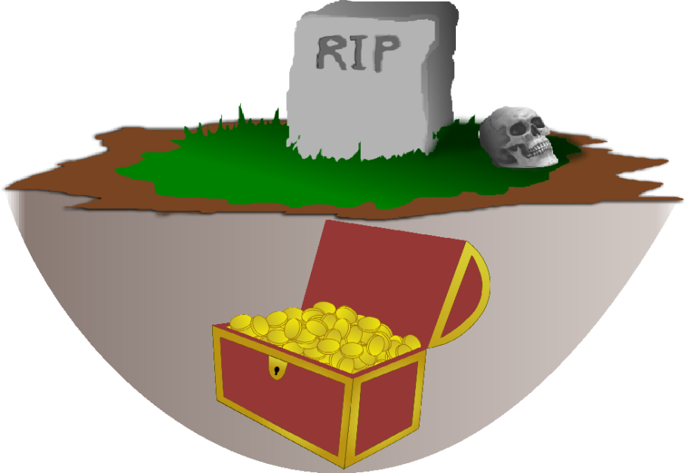
Reflexion – Projektreview
ad 5. Hatten Sie retrospektiv persönliche Lehren schriftlich festgehalten?
Ohne Rückschau wird
Erfahrungsschatz verschüttet!
Notes:
Erfolgreiches Projektmanagement schöpft aus schon zuvor gemachten Erfahrungen und versteht diese nutzbringend zu verwerten. Dies gelingt am ehesten, wenn am Ende Rückschau gehalten und Lessons learned schriftlich festgehalten werden. Das Aufschreiben erleichtert nicht nur später das Erinnern, sondern zwingt dazu, die Dinge auf den Punkt zu bringen!
Um die Reflexion abermals anzuregen, kann man sich abschließend die Fragen stellen:
ob man das Projekt nochmals machen würde, oder
ob man das Projekt bei einem zweiten Mal anders angehen würde?

Slide 24
Grundfragen zur Aufarbeitung persön-licher Erfahrungen mit einem Projekt
Notes:
Zusammenfassend ein simpler Fragenraster für systematische Reflexion über Projektarbeiten

Slide 25
Resümee
Systematische Rückschau
  hilft Vorerfahrungen aufzuarbeiten
  macht erfolgskritische Faktoren sichtbar
  erleichtert künftige Vorhaben
Lessons learned
  geben Anregungen, was man bei künftigen Projekten anders machen könnte
Notes:
Das Reflektieren über ein abgeschlossenes Vorhaben hilft einem,
sich bewährtes Vorgehen bewusst zu machen, damit man es bei passender Gelegenheit wieder einsetzen kann und
Fehler herauszufinden, damit man sie nicht nochmals macht.

Slide 26
Erfahrungen
Aufwandsreduzierender und dauerverkürzender Effekt
des Einsatzes von Projektmanagement
Aufwand (Kosten)
Ohne Projektmanagement
Mit Projektmanagement
Zeit (Dauer)
Notes:
Wer bei einmaligen Vorhaben systematisch vorgeht und sich bei Planung, Durchführung sowie Abschluss des Projektmanagements bedient, sollte effizienter (mit geringerem Aufwand) und schneller zu einem erfolgreichen Abschluss kommen, als das bei bloßem Improvisieren der Fall wäre.

